Slide 1
心理咨询与治疗的理论基础
精神分析 奥地利精神病学家、心理学家西格蒙德·弗 洛伊德（1856—1939）
行为主义 美国心理学家约翰·华生(1878—1958）
伯尔赫斯·弗雷德里克·斯金纳(1904—1990）和美国心理学家阿尔伯特·班杜拉(1925—)
人本主义 美国亚伯拉罕·马斯洛（1908-1970）和卡尔罗杰斯(1902-1987)，其所开创的该学派被称为心理学界的“第三势力”。
认知治疗 代表人物美国心理学家阿尔伯特·艾利斯 （1913– 2007）

Slide 2
精神分析
1、心理结构理论——意识、前意识、潜意识（无意识）
2、人格结构理论 本我、自我、超我。
3、梦的理论
4、性的理论

Slide 3
精神分析----潜意识理论
（1）心理结构—意识、前意识、潜意识（无意识）
（2）潜意识是不被个体意识到、却又存在的东西，并在时时影响个体的心理。
（3）潜意识的两大内容： ①那些不被社会、个体接受的先天的本能，尤以性本能为主； ②那些不被社会、个体接受的与本能有关的欲望和后天的情感，主要以痛苦、耻辱、恐惧等情感为主 它们由于不被社会或自己接受，若存在于意识中，就会发生心理冲突或干扰心理生活，因此，心理防御机制产生作用，把它们压抑到潜意识中去。但它们并没有被消灭，在潜意识中产生影响，形成各种心理症状，可求助者并不清楚真实的原因。
（4）潜意识表现的形式： ①意识松懈：如做梦、自由联想②意识失误：如笔误、口误③意识丧失：如精神崩溃 心理咨询就是要寻找被压抑的潜意识，并使求助者领悟

Slide 4
精神分析----人格结构理论
人格包括本我、自我、超我。
本我代表生物本能和原始欲望；
超我代表社会道德和规范，是理想自我；
自我起协调作用。
本我或超我过于强大，都会引起心理问题，人格健康者三者是协调、完整的

Slide 5
精神分析----梦的理论
梦是被压抑欲望的变相满足，通过对梦的分析，可以找到潜意识

Slide 6
精神分析----性的理论
（1）弗洛伊德所说的性包括了与生命延续和发展有关的广泛内容。个体在其生存与发展过程中，其性生活不仅趋向于身体快感的满足，而且在力比多的推动下个体趋向于有利于其生存的其他快感的满足
（2）人的这种性欲望生来就有，只是每个阶段有不同的心理行为表现，其对象也不尽相同
（3）儿时的性心理发展的障碍是导致日后心理疾病的根源，性的压抑是导致心理失常的重要原因

Slide 7
精神分析治疗的关键点
精神分析治疗着重寻找症状背后的无意识动机，使之与意识相见。即通过分析治疗使病人自己意识到其无意识中的症结所在，产生意识层面的领悟，使无意识的心理过程转变为意识的，使病人真正了解症状的现实意义，从而使症状消失。

Slide 8
精神分析治疗的方法
1、自由联想
2、释梦
3、阻抗
4、移情
5、钟友彬——认识领悟疗法
借用了心理分析的理论观点，从改变病人的认知入手，按照中国的文化背景、中国人的性格特点创造了一套适合中国国情的具体实践办法

Slide 9
行为主义----基础理论
1、经典条件反射：一个刺激和另一个带有奖赏或惩罚的无条件刺激多次联结，可使个体学会在单独呈现该一刺激时，也能引发类似无条件反应的条件反应（S—R理论）
2、操作性条件反射：如果一个操作发生后，接着给予一个强化刺激，那么其强度就增加（R—S理论）
3、模仿学习理论：学习的产生是通过模仿过程而获得的，即一个人通过观察另一个人的行为反应而学习了某种特殊的反应方式

Slide 10
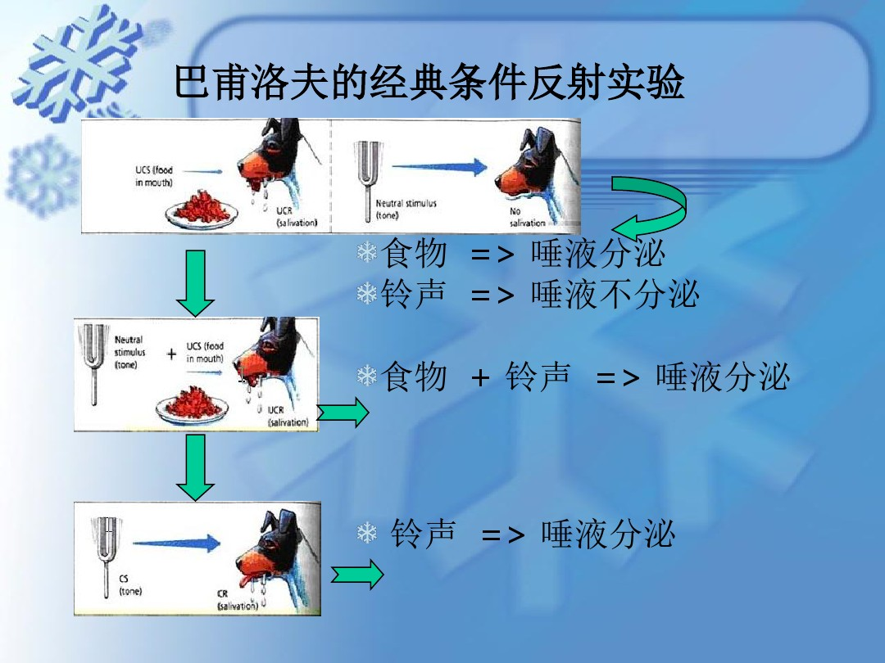

Slide 11
行为主义----行为疗法的关键点
1、关键点：利用通过各种实验而确立的有关学习的原理和范型去克服不适应的行为习惯
2、行为疗法的基本假设：
（1）个体是通过学习获得了不适应的行为的
（2）个体可以通过学习消除那些习得的不良或不适应行为，也可以通过学习获得所缺少的适应性行为

Slide 12
行为主义----行为疗法的主要咨询方法
1、系统脱敏法
（1）原理：通过放松方法来减弱求助者对引起焦虑、恐怖情绪的刺激物的敏感性，鼓励其逐渐接近令其害怕的事物，直至不再恐惧
（2）组成：①放松训练 ②建立恐怖或焦虑的等级层次（一般所建立的等级层次以6至10个左右为宜，最多不超过20个） ③按等级层次中列出的项目进行想象或实地脱敏（要求求助者在放松的状态下逐级训练，想象恐怖事物并同时 放松，等到恐惧感接近消失时，再升级想象更害怕的内容，如此直至面对真实恐惧事物时，不再出现情绪反应）
（3）要点：①设计合理的恐怖分级程度②循序渐进③恐惧时放松

Slide 13
行为主义----行为疗法的主要咨询方法
2、冲击疗法 是脱敏法之一 ，与系统脱敏法的差异在于前者是通过由轻到重逐级接触令其恐惧的事物，而后者则是让求助者直接面对令其害怕的东西，并使之不断放松，减少对恐惧物的敏感
3、想象脱敏法 4、厌恶疗法 5、放松训练 6、模仿学习 7、奖励法 8、角色扮演或行为排演 9、决断训练

Slide 14
人本主义----基本理论
1、对人的基本看法 （1）人的主观性 （2）人的实现倾向：人有自我实现的倾向，强调人的价值、意义和独立人格在心理健康中的重要性，认为可以通过建立良好的人际关系来促进求助者自信、自强
2、有关自我概念的理论 （1）人有两个自我：现实自我和理想自我，两者的距离关系到人的心理健康，距离太大就会使人有心理失常感 （2）人际交往中，人总是愿意别人对自己的行为作出有利评价的，当一个人的行为产生了积极的自我体验并同时得到他人理解和尊重时，他的自我概念是明确的，人格就能正常发展。但他如果一味地去满足别人期望而忽视自我或不惜改变自己的准则，就会使自我概念扭曲，忽视内心的真实感受，从而造成人格发展的异常、萎缩

Slide 15
人本主义----关键点
（二）关键点
人本主义心理学十分重视人的潜能，特别重视心理咨询过程中，咨询师为求助者所创造的平等、理解、接纳、鼓励这一氛围的意义，强调要以求助者为核心，给求助者以真诚、准确的通情达理、无条件的积极关注

Slide 16
人本主义----主要咨询方式
非指导的治疗方式：着眼于促进来访者的成长，具体地帮助来访者进行自我探索，促进其自我概念更好的发展

Slide 17
认知疗法 ----关键点
认知疗法认为，刺激Ｓ与反应Ｒ之间不是简单的、直接的对应关系，其间有一个认知Ｃ的作用。即行为和情绪之所以产生有赖于个体对情境所作出的评价，通过改变人的认知过程和从此过程中产生出来的观念，可以纠正其适应不良的行为和情绪。因此心理障碍的主要原因是由于认知的错误所导致的，故心理咨询的任务就是帮助求助者调整认知方式。

Slide 18
认知疗法----治疗方式
合理情绪疗法RET---- ABC理论
由艾利斯在美国创立，是认知疗法的一种
ABC理论： A指诱发性事件，B指不合理信念，C指情绪困扰和行为不适的具体表现 外界事件只是引起不良情绪、不适应行为的间接原因，人们对此的信念、看法、解释才是更直接的原因，艾氏称之为“不合理的信念”
（3）不合理信念的三个典型特征： ①绝对化的要求，即以自己的意愿为出发点，对某一事物怀有其必定会发生或不会发生的信念，如“我必须成功”“我应该……” ②过分概括化，即以偏概全，包括对自己和对别人 ③糟糕透顶，即认为某一事情发生了，必定会有非常可怕、糟糕的后果，极易使人陷入不良心境中

Slide 19
认知疗法----合理情绪疗法步骤
①帮助求助者明了自己有哪些不合理的观念，以及与不良情绪之间的关系
②帮助求助者明了目前自己的不良情绪来自于自己，自己应对自己的情绪和行为负责
③帮助求助者改变不合理观念，调整认知结构
④帮助求助者学习理性的观念，并使之内化为自己的观念

Slide 20
认知疗法----合理情绪疗法的技术方法
（1）与不合理信念辩论的方法——产婆术
治疗者以科学的方式、向来访者所持的有关他们自己的、关于他人的以及关于他们周围世界的不合理的信念进行挑战和质疑，以动摇他们的这些信念（以疑问式提问为主）
（2）合理情绪想象技术——REI
（3）认知的家庭作业：①合理情绪治疗自助量表②与不合理的信念辩论③合理的自我分析

Slide 21
常见的11种不合理信念
1. 一个人应被周围的人喜欢和称赞，尤其是生活中重要的他人。 D(辩驳) —— 这是不可能实现的。“萝卜白菜，各有所爱”,人的一生中，不可能得到所有人的认同，即便是家人、亲密朋友等对自己很重要的人，也不可能永远对自己持一种绝对喜爱和赞许的态度。更何况人不是为了他人的喜欢和称赞而活，人活着是为了自己。持有这样不合理信念的人，就很可能委曲求全来取悦他人，以获得每个人的赞同和欣赏，但结果必定会使自己感到失望、沮丧和受挫，从而很难再建立自信。 E(合理信念) —— 一个人只要不被周围所有的人否定和排斥，就是可以接受的。如果还有一部分人喜欢自己，那就更好了。

Slide 22
常见的11种不合理信念
2. 一个人必须能力十足，各方面都有成就，这样才有价值。 D(辩驳) —— 这是不切实际的目标。“金无赤金，人无完人。”世界上根本就不存在一个十全十美的、永远成功的人。一个人可能在某些事上较他人有优势，但在另外一些事上，却可能不如他人。虽然他以前有许多成功的境遇，但他无法保证在每一件事上都能成功。持有这样信念的人，不得不为永远无法实现的目标而徒自悲伤。 E(合理信念) —— 人的精力是有限的，能在某些方面上有所成就，人生就是有价值的。

Slide 23
常见的11种不合理信念
3.那些邪恶可憎的人及坏人，都应该受到责骂与惩罚 D(辩驳) ——“人非圣贤，孰能无过？” 这个世界没有绝对的好人，也没有绝对的坏人，不该因他人一时之误就认定他是坏人，以致对他产生极端的排斥和憎恶。就像艾里斯所说：“每个人都应该接受自己和他人是有可能犯错误的人类的一员。” E(合理信念) —— 人人都有可能犯错误，对那些犯错误的人要宽容以待

Slide 24
常见的11种不合理信念
4. 当事情不如意的时候，是很可怕，也是很悲惨的 D(辩驳)—— “人生不如意事十之八九。” 一个人不可能永远成功，生活和事业上的挫折可以说是家常便饭，关键在于你如何对待它。如果一遭受挫折就感到十分可怕，那么只会导致情绪困扰，使事情更加恶化。如果遭受挫折会仔细分析并寻求解决的办法，那么挫折将会是一笔无形的人生财富。 E(合理信念) —— 受挫是很正常的事情，没有什么可怕的。不喜欢某事可以试着去改变它；如果无能为力那就试着接受它。

Slide 25
常见的11种不合理信念
5. 不幸福、不快乐是外在因素所造成的，个人无法控制。 D(辩驳) —— 外在因素对个人幸福是有一定的影响，但并非如自己想象的那样严重。情绪是人的主观体验，正是人对外在事件的知觉、感受和评价引起了人的情绪体验。不正确的、歪曲的评价导致消极的情绪；正确的、合理的评价引起积极快乐的情绪。我们改变不了外在事件，但是我们可以改变对待事件的态度。 E(合理信念) —— 不是外在因素而是对外在事件的评价决定人的主观幸福感，通过改变悲观的评价态度，人是可以控制调节自己的快乐和幸福的。

Slide 26
常见的11种不合理信念
6. 我们必须非常关心危险可怕的事情，而且必须时时刻刻忧虑，并注意它可能再次发生。 D(辩驳) —— 对危险和可怕的事物有一定的心理准备是正确的，但过分的忧虑则是非理性的。因为坚持这种信念只会夸大危险发生的可能性，使人不能对其进行客观的评价、正确地面对并有效地处理解决。杞人忧天只会使生活变得沉重而缺乏生气，导致整日忧心忡忡,焦虑不已。与其担忧不如置之不顾，将精力花在当前需要解决的事情上。 E(合理信念) —— 对危险可怕的事情要有一定的心理准备，但是不可过分忧虑

Slide 27
常见的11种不合理信念
7. 面对困难和责任很不容易，倒不如逃避较省事。 D(辩驳) —— 逃避能够暂时摆脱不愉快的情绪，但问题终究是悬而未决，反而延误了解决问题的时机，逃避只会使问题更加恶化或连锁性地引发其他问题和困难，从而使问题难上加难，最终会导致更为严重的情绪困扰。 E(合理信念) —— 逃避只是暂时摆脱了情绪困扰，但不能真正解决问题。只要认真对待，困难和责任并非想象中的那么难。

Slide 28
常见的11种不合理信念
8. 一个人应该要依靠别人，且需要找一个比她强的人来依靠 D(辩驳) —— 虽然人在生活中的某些方面需要彼此相互依靠，但凡事依靠他人，会让被依靠的人产生极大甚至是难以承受的心理压力，反而使良好的人际关系破裂。而过分夸大依靠的必要性很可能让人放弃培养独立自主的能力，失去自主性而导致更大的依赖，产生不安全感。 E(合理信念) —— 每个人都是一个独立的个体，别人至多只能在某些方面帮助你，但不能代替你生活。安全感的获得还是得依靠自己能独立自主。

Slide 29
常见的11种不合理信念
9. 过去的经验决定了现在，而且是永远无法改变的 D(辩驳) —— 过去的经历已成历史，这的确无法改变，过去的经验也确实会对现在产生影响，但对事件的看法和感悟可以改变，通过努力，人们仍然可以控制、可以改变自己的现在乃至以后的生活。 E(合理信念) —— 过去已成历史，但并不决定现在和将来，人通过自身的努力是有能力改变现状的。

Slide 30
常见的11种不合理信念
10. 我们应该关心他人的问题，也要为他人的问题感到悲伤难过。 D(辩驳)—— 关心他人、富于同情，这是有爱心的表现。但如果过分投入他人的事情，就很可能会忽视自己的问题，引发自己的情绪失去平衡，这样不但没有能力帮助他人解决问题而且也使得自己更糟。 E(合理信念)—— 对于他人的的问题，我们可以表示关心和同情，有能力时不妨伸出援手，但如果帮不上忙也不必过多牵涉或是自责。

Slide 31
常见的11种不合理信念
11. 人生中的每个问题，都有一个正确而完美的答案，一旦得不到答案就会很痛苦。 D(辩驳) —— 人生是个复杂多变的过程，人生的问题总是层出不穷，有些问题有明确的答案，有些不一定有答案，有些即使有也不一定有正确而完美的答案，对任何问题都寻求完美的解决办法是不可能的事。如果坚持要寻求某种完美的答案，只会使自己感到迷惑、失望和沮丧。 E(合理信念)—— 并不是所有的问题都会有正确而完美的答案，对于那些没有确定答案的问题不必穷究到底，更不必因为得不到完美答案而痛苦伤心。但求够好，不求最好。

